Slide 1
Outside
담당교수 : 이형구
2014182036 이한주
2018182037 조상준

Slide 2
목차
1
개요
5
개발내용
2
게임 조작
6
문제점 및 보완책
3
기술 요소와 중점 연구 분야
7
향후 개발 일정
4
구성원 역할 분담
8
데모시연

Slide 3
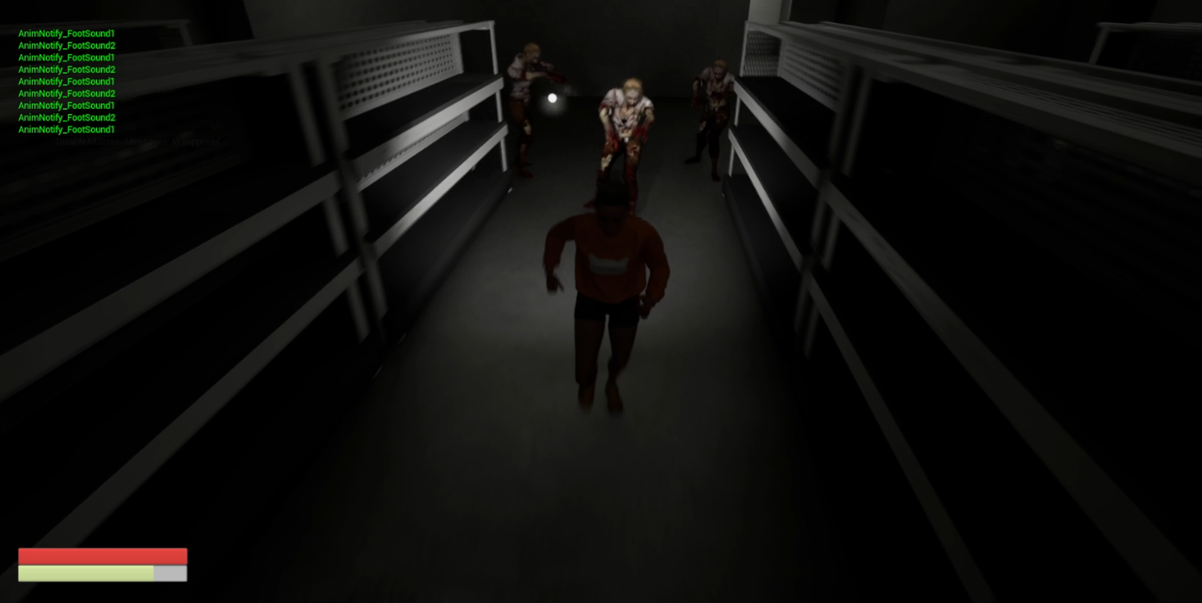
1. 개요_게임 소개
장르 : 4인 협동 좀비 서바이벌
플레이 타임: ~10분
플레이 인원: 4인
Notes:
https://bbs.ruliweb.com/news/read/190796

Slide 4
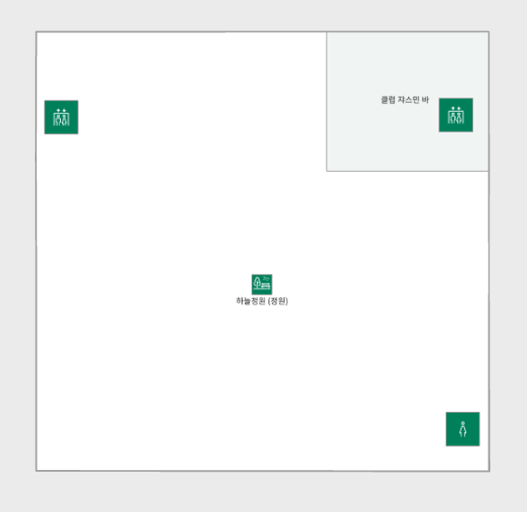
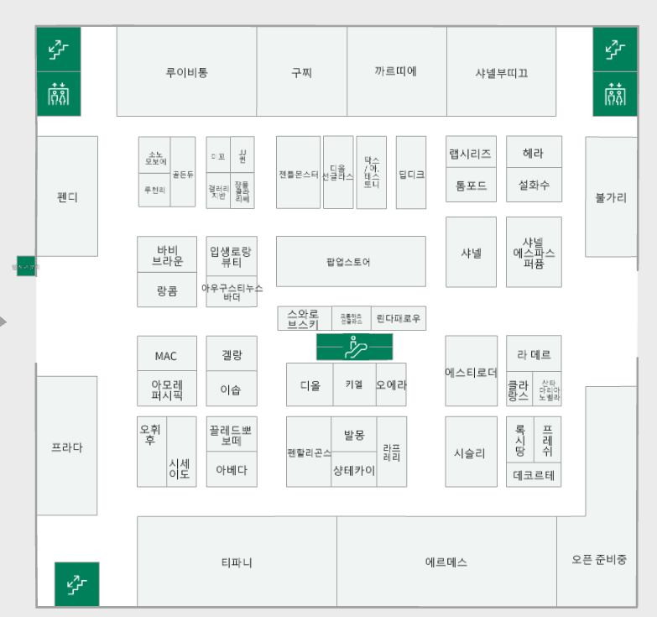
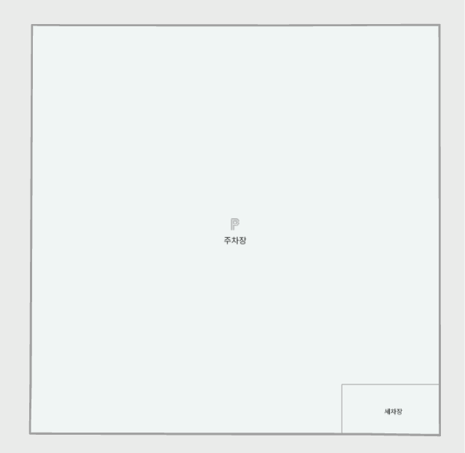
1. 개요_게임 소개
A.옥상 루트
B.주차장 루트
Notes:
https://www.ehyundai.com/newPortal/DP/FG/FG000000_V.do?branchCd=B00121000

Slide 5
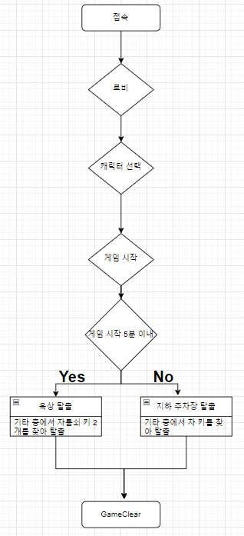
1. 개요_게임 흐름도
Notes:
https://www.ehyundai.com/newPortal/DP/FG/FG000000_V.do?branchCd=B00121000

Slide 6
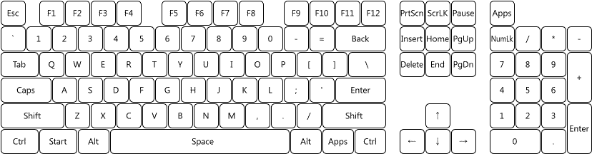

2. 게임조작
키 설정
W A S D : 이동키
E : 아이템 줍기
F : 손전등 켜기/끄기
Tab : 인벤토리
Shift : 달리기
Space : 점프
우클릭 : 퀵슬롯 등록
1 : 무기
2 : 출혈 회복용 아이템
3 : 체력 회복용 아이템
4 : 투척용 무기
5 : Key
좌클릭 : 공격/ 아이템 사용
Notes:
https://www.gameinsight.co.kr/news/articleView.html?idxno=31270

Slide 7
3. 기술적 요소 및 중점 연구 사항
좀비 메쉬 절단 구현
- Material과 Procedural 메쉬를 이용한 좀비 절단 구현
- 재결합하려고 다가올 시 꾸물거리는 부분 구현
IOCP를 활용한 멀티스레드 서버 구현
IOCP를 활용하여 로비서버와 게임서버를 구현

Slide 8
4. 구성원 역할 분담
이한주
조상준
(서버)
서버 개발
서버-클라이언트 연결
동기화
(클라이언트)
클라이언트 개발
애셋 적용
좀비 메쉬 절단 구현

Slide 9
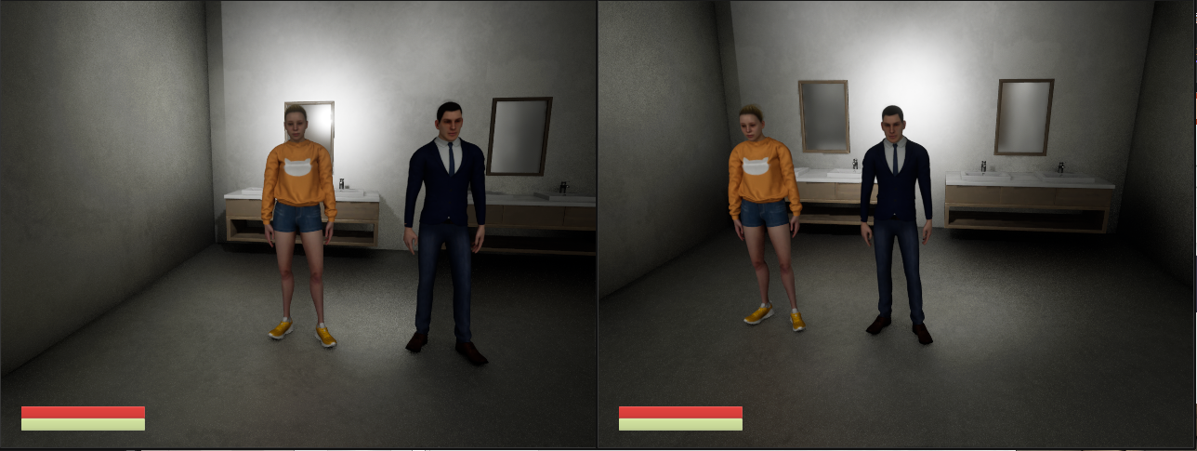
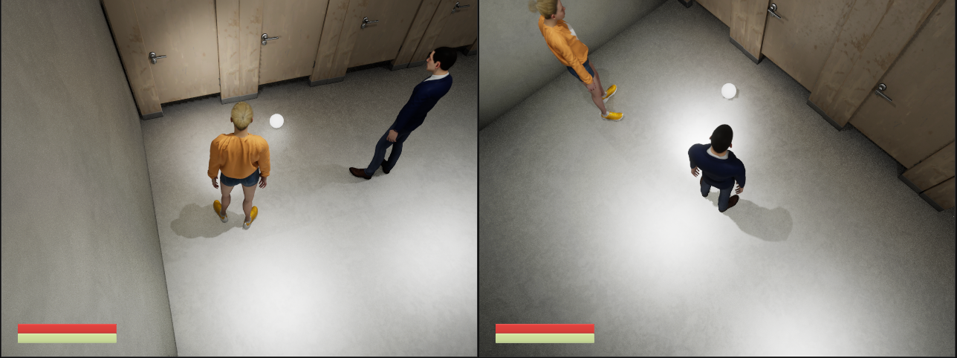
5. 개발내용_서버
플레이어 캐릭터 동기화
아이템 오브젝트 동기화

Slide 10
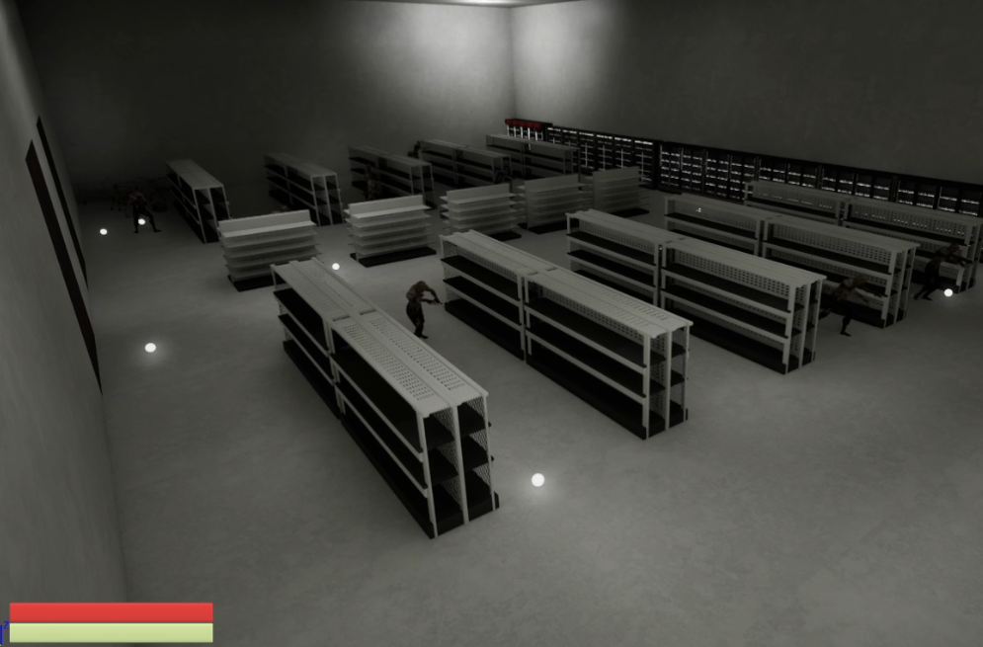
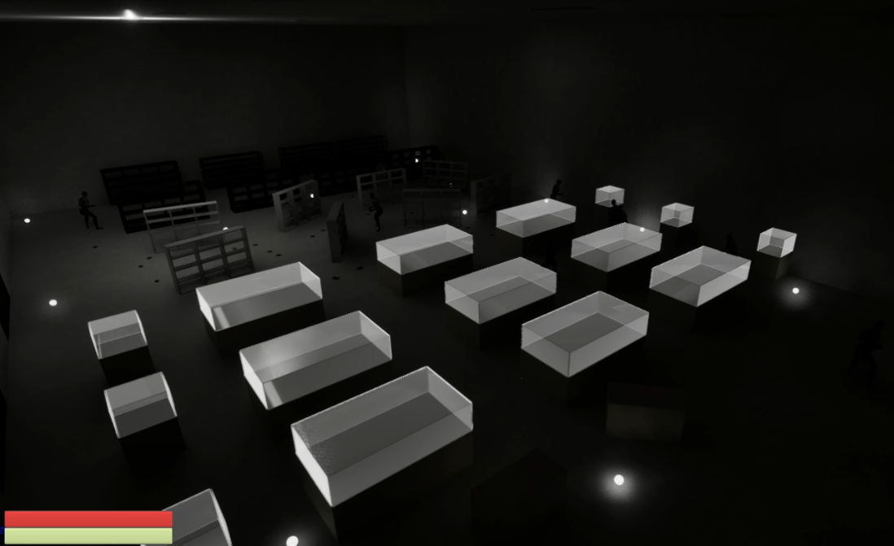
5. 개발내용_클라이언트
맵 부분 제작
및 배치

Slide 11
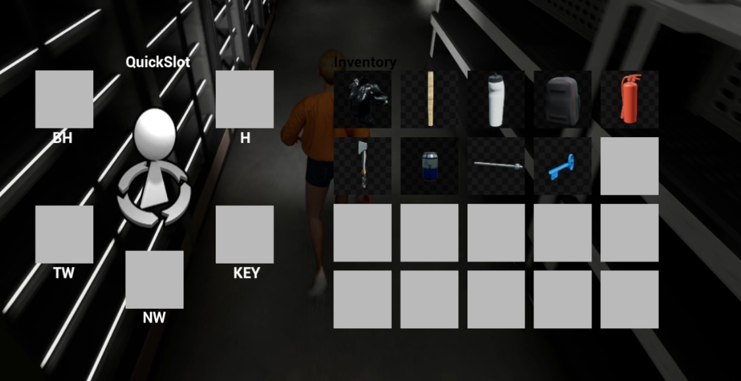
5. 개발내용_클라이언트
인벤토리 UI등
각 클라이언트 기능 구현

Slide 12
6. 문제점 및 보완책
AI 서버 동기화 문제점: AI Zombie 동기화가 제대로 이루어지지 않는 현상 보완책: 서버에서 AI 통제하도록 수정 및 구현 | 게임 플레이 문제점: 게임 플레이가 몰입감이 떨어지는 문제 보완점: 재미, 몰입감 등의 상승을 위한 이펙트, 사운드 적용

Slide 13
7. 향후 개발 일정
일정 | 서버 |  |  | 클라이언트
6월 | 로비서버 구현 | 동기화 보완 |  | 좀비 절단 마무리 | 이펙트 적용 | 사운드 적용
7월 | 데이터베이스 연동 | 동기화 보완 |  | 버그 수정 | 마무리 작업

Slide 14
8. 데모 시연

Slide 15
THANK YOU

